Slide 1
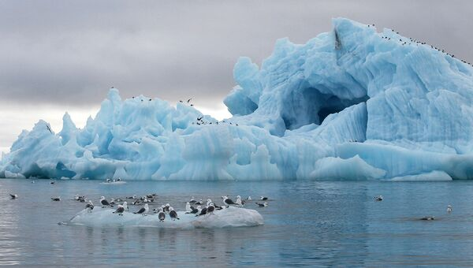
Арктика
Команда Ледяные Тайны

Slide 2
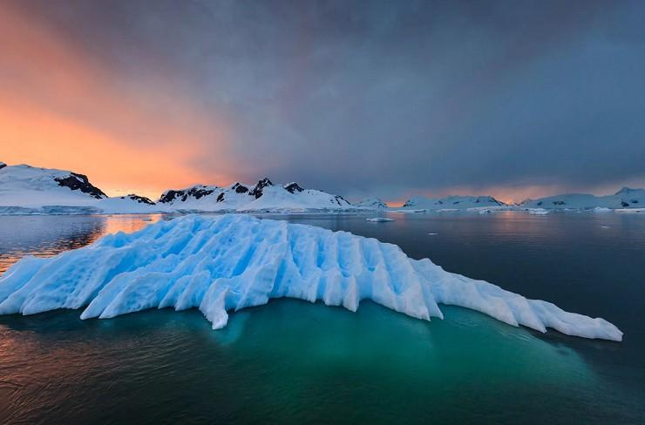
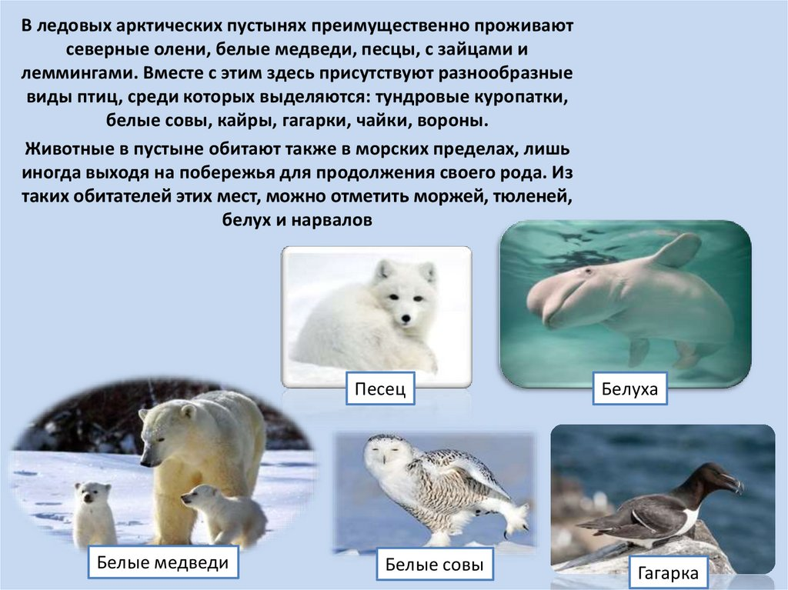
Фауна Арктики
Арктика — место обитания целого ряда уникальных животных: овцебык, дикий северный олень, снежный баран, белый медведь. К травоядным обитателям тундры относятся: заяц — арктический беляк, лемминг, овцебык и дикий северный олень. Они являются пищей для песца и волка.

Slide 3
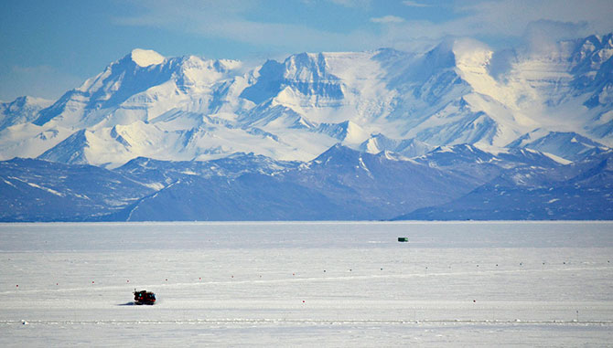
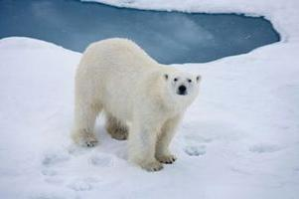
Температура в Арктике
Зима в Арктике - крайне холодное и лютое время. Она совпадает с полярной ночью. Под широтой 75˚ продолжительность ее составляет 98 суток, под широтой 80˚-127 суток, на полюсе -180 суток.

Slide 4
Лето в Арктике
Лето в Арктике короткое, длится всего несколько дней или месяц. Количество дней, когда тепло и температура выше ноля на юге района – около 20, а на севере 6-10 дней. Ветер северный. В июле температура воздуха составляет 0-5 градусов, а на материке иногда может повышаться температура до +5-+10 градусов по Цельсию.26 апр. 2019 г

Slide 5
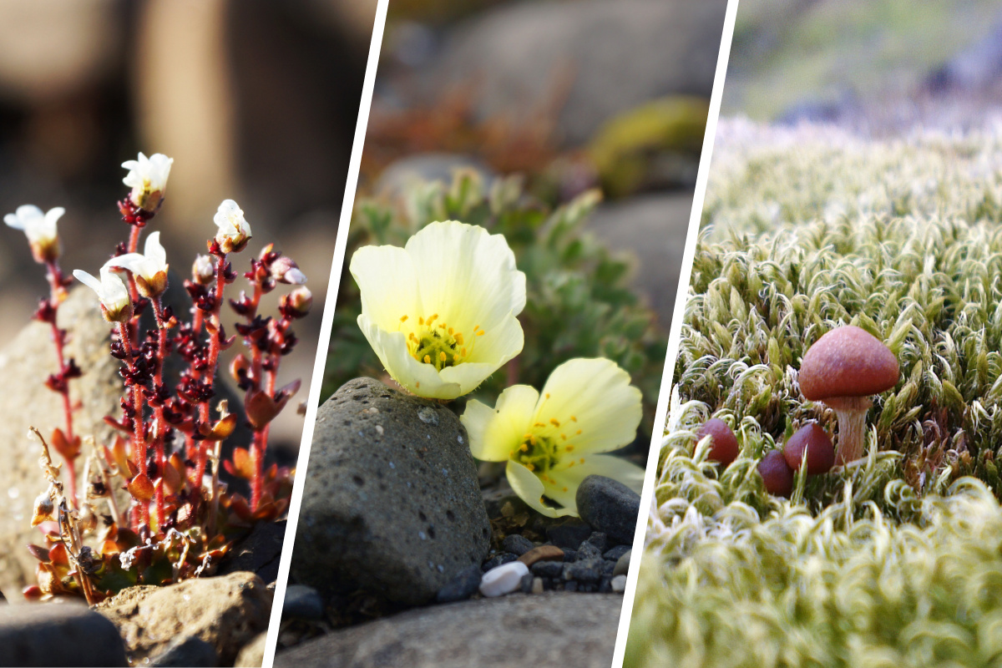
Растения в Арктике
Растительный покров Арктики представлен злаками, полярными маками, ивняками, карликовыми березками, лишайниками, мхами (знаменитый олений мох — ягель). Растения Арктики — это основа жизни животных и человека. В пищу употребляют арктическую морошку, сыроежки, лечебные травы и лишайники

Slide 6
Факты о Арктике
1. Арктика определена учеными как область над Северным полярным кругом, математическая линия, которая окружает земной шар на широте 66 ° 30 ‘северной широты. Над ней существует по крайней мере один годовой период в 24 часа, в течение которого солнце не установить и тот, в течение которого он не поднимается.

Slide 7
2. Арктика состоит из Северного Ледовитого океана и частей Гренландии, Исландии, Норвегии, Швеции, Финляндии, России, США (Аляска) и Канады.

Slide 8
Спасибо за Внимание!

